Slide 1
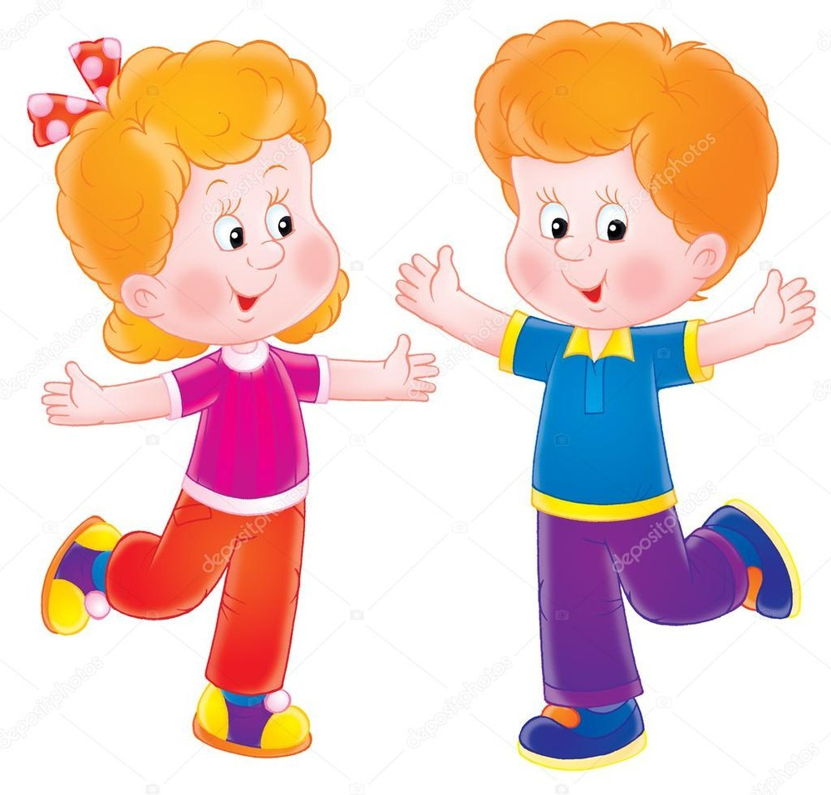
КИНЕЗИОЛОГИЧЕСКИЕ УПРАЖНЕНИЯ
.

Slide 2
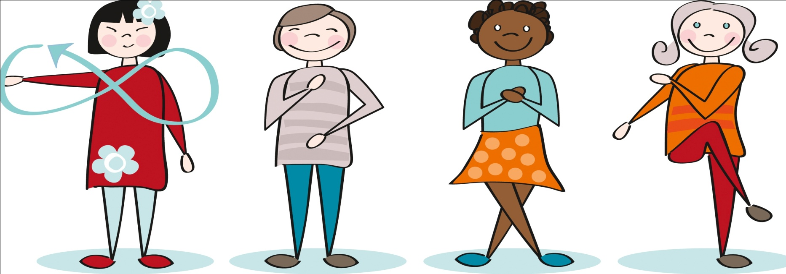
Кинезиологические
упражнения как средство
активизации межполушарного
взаимодействия и
стимулирования
познавательной деятельности.

Slide 3
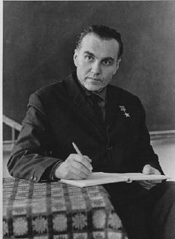
«Ум ребенка находится на кончиках его пальцев»
В.А.Сухомлинский

Slide 4
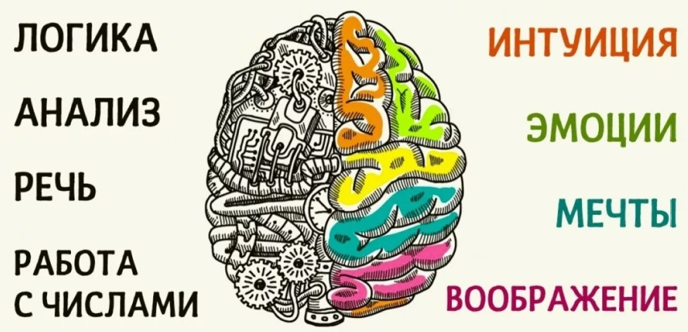
«КИНЕЗИОЛОГИЯ(гимнастика мозга) – ключ к развитию способностей ребенка»
Мозг человека представляет собой «содружество» функционально ассиметричных полушарий левого и правого. Каждое из них является не зеркальным отображением другого, а необходимым дополнением. Для того, чтобы творчески осмыслить любую проблему, необходимы оба полушария!

Slide 5
ПРАВОЕ И ЛЕВОЕ ПОЛУШАРИЯ
ЛЕВОЕ ПОЛУШАРИЕ отвечает за логически-аналитическое мышление; анализирует факты; обрабатывает информацию последовательно по этапам; обеспечивает процессы индуктивного мышления(в начале осуществляется процесс анализа,а затем синтеза)
ПРАВОЕ ПОЛУШАРИЕ отвечает за образное мышление и пространственную ориентацию; отвечает за интуицию и интуитивную оценку; может одновременно обрабатывать много разнообразной информации, способно рассматривать проблему в целом, не применяя анализа

Slide 6
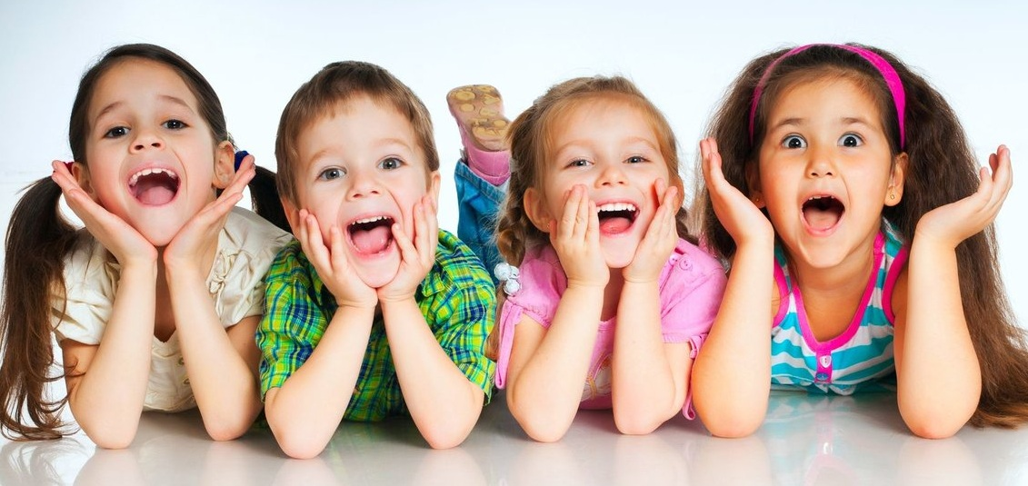
КИНЕЗИОЛОГИЯ ОТНОСИТСЯ К ЗДОРОВЬЕСБЕРЕГАЮЩЕЙ ТЕХНОЛОГИИ
Под влиянием кинезиологических тренировок в организме происходят положительные структурные изменения. При этом, чем интенсивнее нагрузка, тем значительнее эти изменения. Данная методика позволяет выявить скрытые способности ребёнка и расширить границы возможностей его мозга.

Slide 7
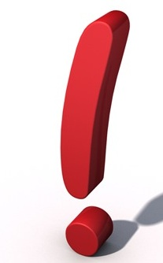
В ходе систематических занятий по кинезиологическим программам у ребенка исчезают явления дислексии, развиваются межполушарные связи, улучшается память и концентрация внимания. В связи с улучшением интегративной функции мозга у многих детей наблюдается значительный прогресс в способностях к обучению. Кинезиологические упражнения дают возможность задействовать те участки мозга, которые раньше не участвовали в учении и решить проблему неуспешности. В случае, когда детям предстоит интенсивная умственная нагрузка, рекомендуется перед подобной работой применять кинезиологический комплекс упражнений.

Slide 8
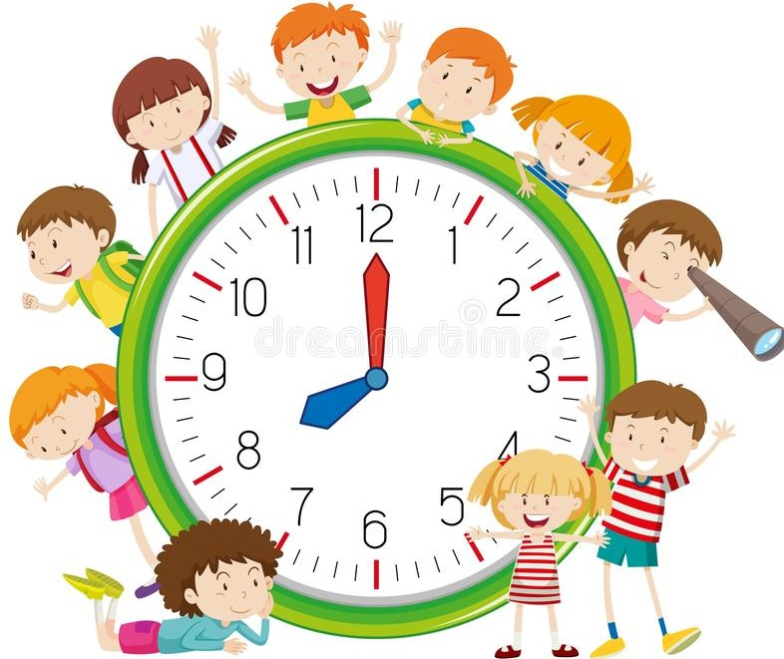
УСЛОВИЯ
Занятия проводятся утром по 5-15 минут. Занятия проводятся ежедневно, без пропусков. Занятия проводятся в доброжелательной обстановке. От детей требуется точное выполнение движений и приёмов. Упражнения проводятся стоя и сидя за столом.

Slide 9
МЕТОДЫ И ПРИЕМЫ
Растяжки нормализуют гипертонус (неконтролируемое чрезмерное мышечное напряжение) и гипотонус (неконтролируемая мышечная вялость).
Дыхательные упражнения улучшают ритмику организма, развивают самоконтроль и произвольность.
Глазодвигательные упражнения позволяют расширить поле зрения, улучшить восприятие.
Однонаправленные и разнонаправленные движения глаз и языка развивают межполушарное взаимодействие и повышают энергетизацию организма.
При выполнении телесных движений развивается межполушарное взаимодействие, снимаются непроизвольные, непреднамеренные движения и мышечные зажимы. Оказывается, человеку для закрепления мысли необходимо движение. Упражнения для релаксации способствуют расслаблению, снятию напряжения.

Slide 10
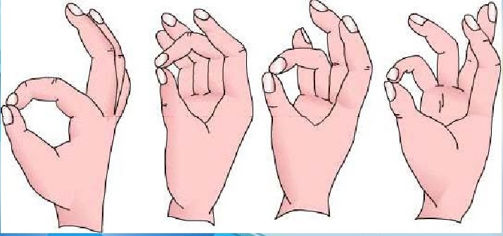
Адаптированный комплекс кинезиологических упражнений

Slide 11
1. Растяжки.
«Тряпичная кукла и солдат»
Предложите ребенку представить, что он солдат. Вспомните вместе с ним, как нужно стоять на плацу, – вытянувшись в струнку и замерев. Пусть игрок изобразит такого военного, как только вы скажете слово «солдат». После того как ребенок постоит в такой напряженной позе, произнесите другую команду – «тряпичная кукла». Выполняя ее, ребенок должен максимально расслабиться, слегка наклониться вперед так, чтобы его руки болтались, будто они сделаны из ткани и ваты. Помогите ему представить, что всё его тело мягкое, податливое. Затем ребенок снова должен стать.

Slide 12
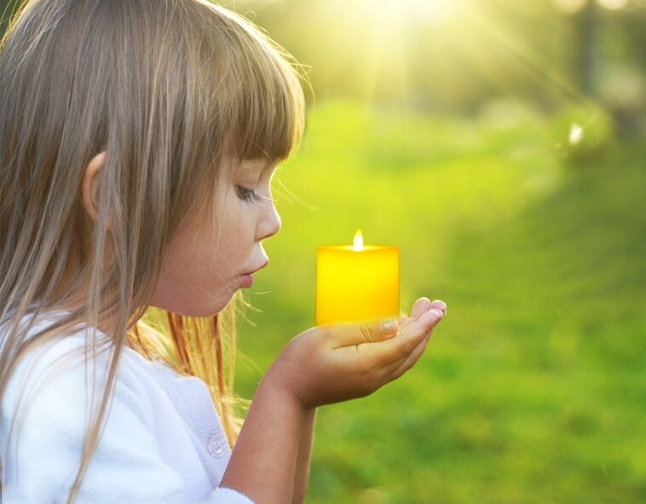
2. Дыхательные упражнения.
Сделайте глубокий вдох и постарайтесь одним выдохом отправить бабочек в полет.
« Шторм» – сделайте глубокий вдох и подуйте через трубочку в стакан с водой.
« Свеча» – и.п. – сидя за столом. Представьте, что перед вами стоит свеча. Сделайте глубокий вдох и постарайтесь одним выдохом задуть ее.

Slide 13
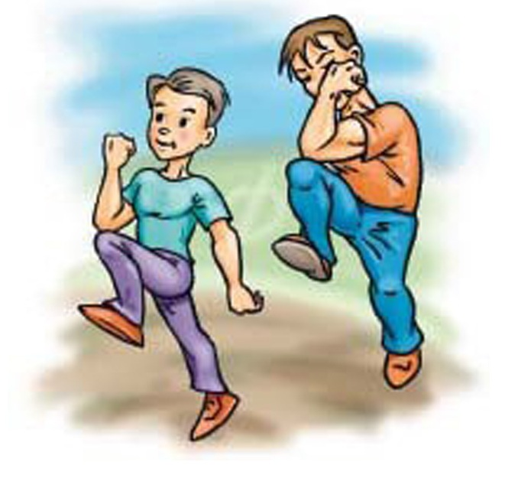
3. Телесные упражнения.
1. Перекрестное марширование: нужно шагать, высоко поднимая колени, попеременно касаясь правой и левой рукой по противоположной ноге. Сделать 6 пер движений. Закончить касаниями по противоположной стороне.

Slide 14
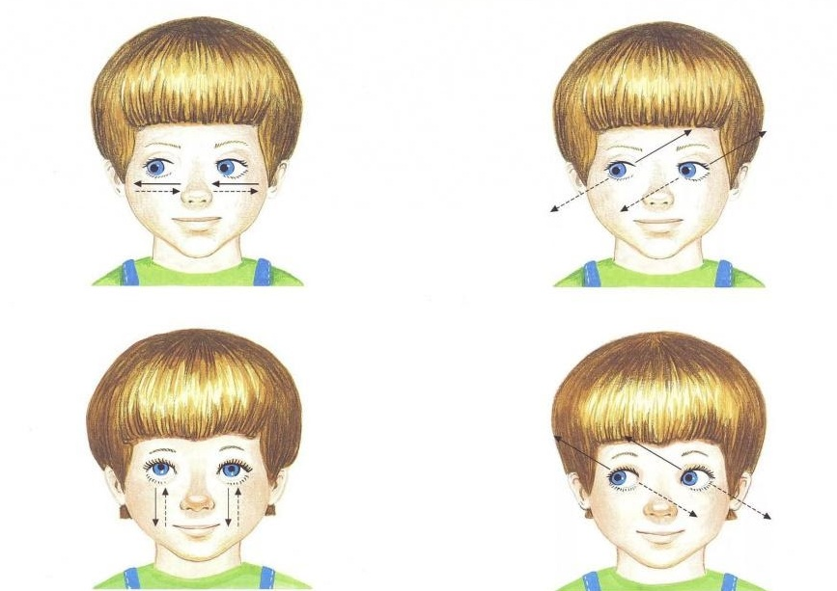
4. Глазодвигательные
«Глаз – путешественник»
развивает внимание быстрее решать математические задачи запоминать иностранные слова, читать грамотнее писать

Slide 15
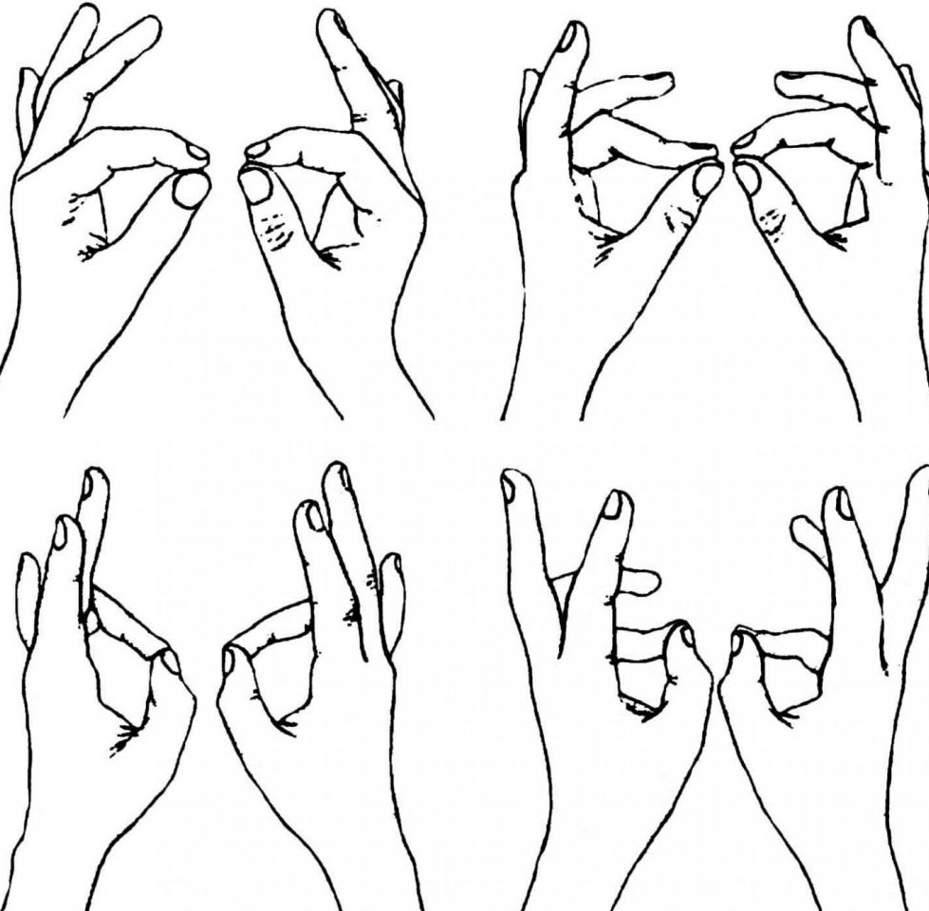
5. Упражнения для развития мелкой моторики.
1.«Колечко» Поочередно и как можно быстрее перебирай­те пальцы рук, соединяя в кольцо с большим пальцем по­следовательно указательный, средний и т.д. Проба выполняется в прямом (от указательного пальца к мизинцу) и в обратном (от мизинца к указательному пальцу) порядке. Вначале выполняется каждой рукой отдельно, затем вместе.
Помогает развивать функцию самоконтроля Улучшает концентрацию внимания Развивает межполушарные связи

Slide 16
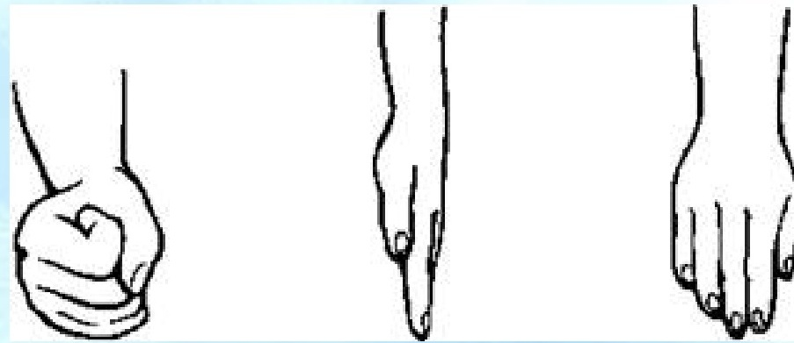
«Кулак-ребро-ладонь»
Ребенку показывают три положения руки, последовательно сменяющих друг друга. Проба выполняется сначала правой рукой, потом — левой, затем — обеими руками вместе.
Улучшает мыслительную деятельность Синхронизирует работу полушарий. Способствует запоминанию .Повышает устойчивость внимания. Активизирует процессы чтения и письма

Slide 17
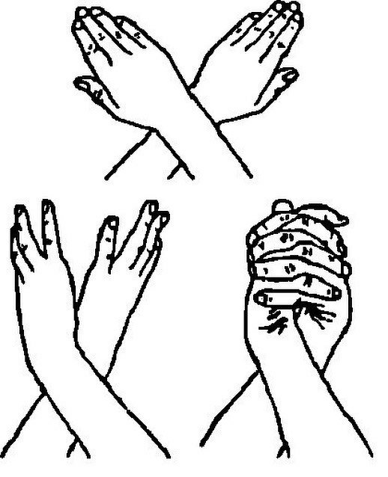
«Змейка» (замок)
Скрестите руки ладонями друг к другу, сцепите пальцы в замок, выверните руки к себе. Двигайте пальцем, который укажет ведущий. Палец должен двигаться точно и четко. Прикасаться к пальцу нельзя. Последовательно в упражнении должны участвовать все пальцы рук.
Помогают вовлечься в любой процесс и полноценно воспринимать информацию. Активизирует работу интеллект-тело.

Slide 18
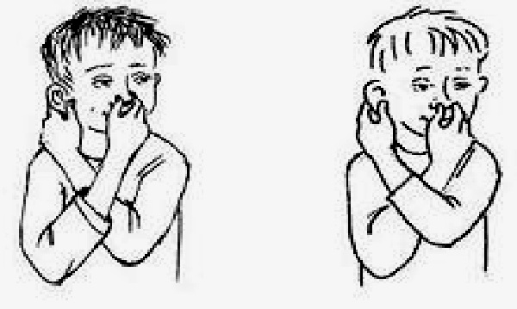
« Ухо - нос – хлопок»
Левой рукой коснитесь кончика носа, а правой рукой — за противоположное ухо. Одновременно отпустите ухо и нос, хлопните в ладоши, поменяйте положение рук «с точностью до наоборот».
Улучшает мыслительную деятельность. Повышает стрессоустойчивость. Способствует самоконтролю, произвольности деятельности

Slide 19
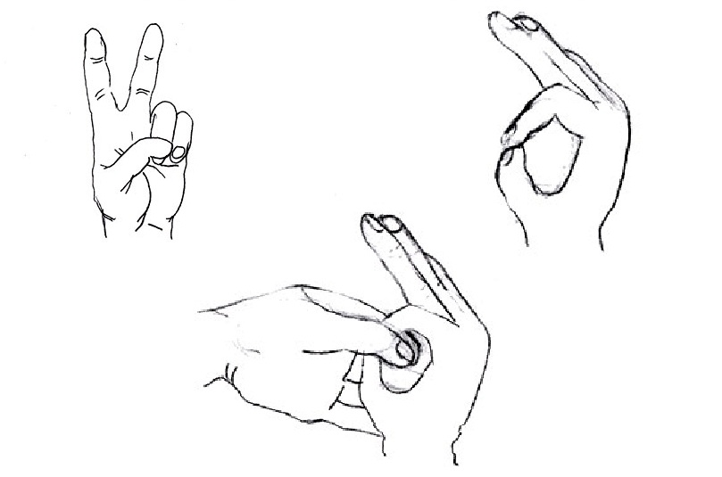
«Зайчик-колечко-цепочка»
«Зайчик – кольцо» Упражнение основано на переходе из оной позиции в другую: а) пальцы— в кулачок, выдвинуть указательный и средний пальцы и развести их в стороны; б) большой и указательный пальцы соединить в кольцо, остальные пальцы развести в стороны.
«Цепочка» Большой и указательный пальцы левой руки в кольце. Через него попеременно пропускаются колечки из пальчиков правой руки: большой — указательный, большой — средний и т. д. В упражнении участвуют все пальчики.

Slide 20

Подведем итог
Систематически выполняя пальчиками различные упражнения, дети достигают хорошего развития мелкой моторики рук, которая оказывает благоприятное влияние на развитие речи. Поэтому я рекомендую шире использовать разнообразные игры и упражнения, направленные на формирование тонких движений пальцев рук.

